Slide 1
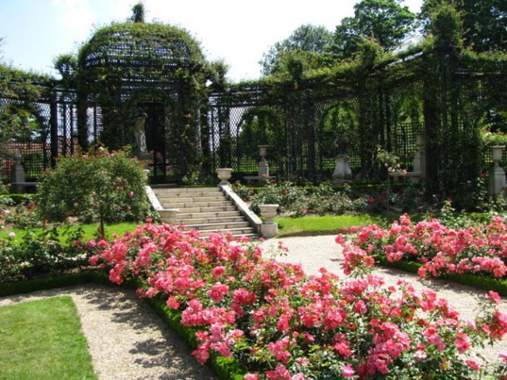
Королевство роз
Экскурсия
в розарий
для учащихся
7-11 классов
Автор:
Ольга Михайловна Степанова
учитель английского языка
МБОУ «Цивильская СОШ №1
имени Героя Советского Союза
М.В. Силантьева»
города Цивильск
Чувашской Республики
2015

Slide 2
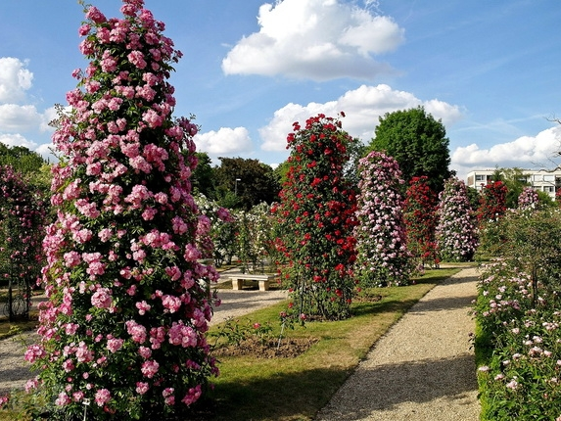
Франция: Лей-ле-Роз - старейший розарий Европы или Королевство Роз в предместье Парижа

Slide 3
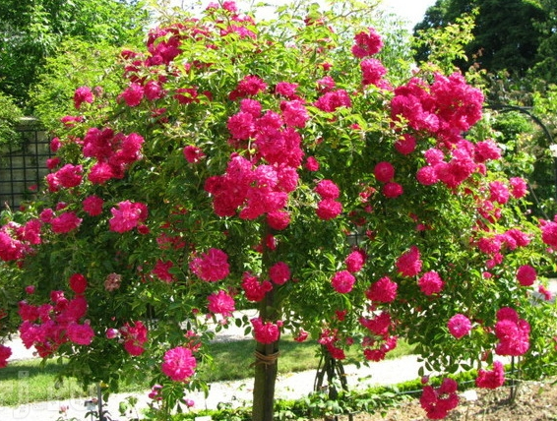
В 1892 году Жюль Граверо купил в 10 км от Парижа участок земли. Свое имение он назвал «Лей» и, по просьбе супруги, разбил вокруг розарий.
Вначале там росли только французские розы, но вскоре, увлекшись разведением «королевы цветов», Граверо стал высаживать в саду розы со всего мира.

Slide 4
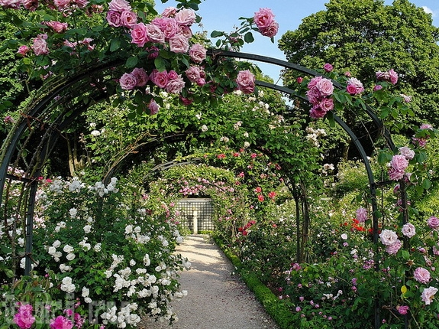
Весь розарий составлен из отдельных тематических участков, объединенных в единое композиционное целое.Чтобы систематизировать разные сорта пришлось приглашать профессионала.

Slide 5
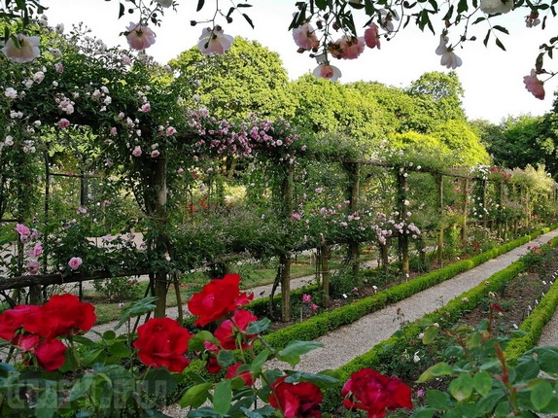
Известный на то время садовник Эдуард Андре спроектировал великолепный розарий, названный
Val di Marne,
а само имение было переименовано в Лей-де-Роз.

Slide 6
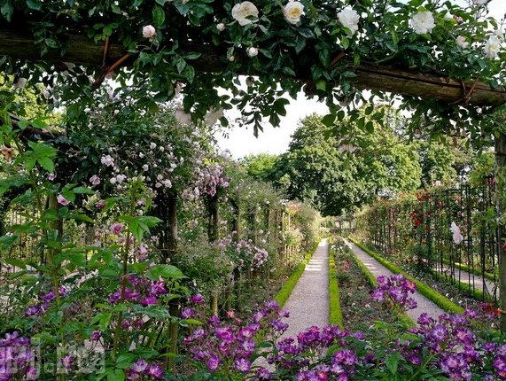
Первый каталог коллекции, составленный Эдуардом Андре, включал
в себя
900 видов и
4 000
сортов роз.

Slide 7
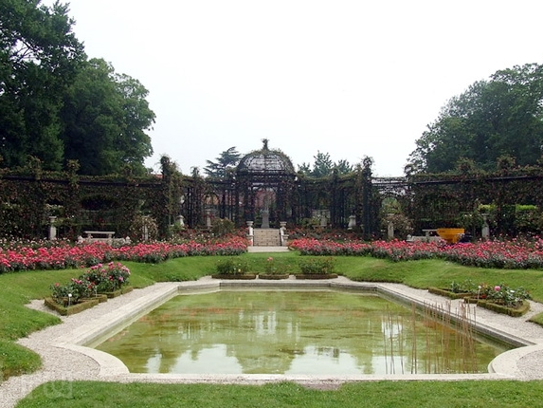
Сам же розарий, занявший территорию более 2 га, был оформлен в виде треугольника,
в центре которого находится римский бассейн.
Со всех сторон искусственный водоем окружают несколько рядов розовых кустов,
а за бассейном был устроен павильон для проведения выставок и конференций.

Slide 8
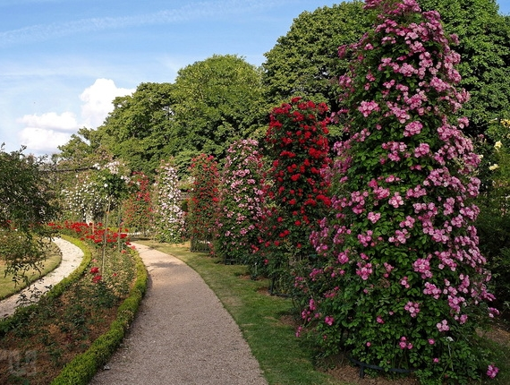
От бассейна, словно
лучи
от солнца,
во все
стороны расходятся дорожки.
Они
разбивают розарий
на «кварталы» — в строгом соответствии с ботаническими, стилевыми
и историческими принципами.

Slide 9
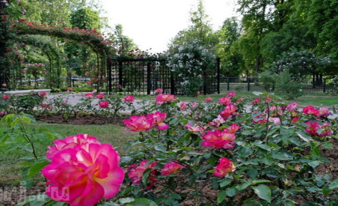
В розарии есть квартал старинных галльских роз и роз из Азии, восточные и английские розы, дикорастущие видовые и нежные чайные розы, квартал средневековых «красавиц» и современных сортов.

Slide 10
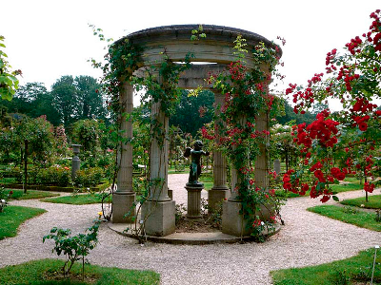
К 1900 году Граверо решил создать консерваторию роз (научный музей розы под открытым небом). Планировка сада менялась. Добавлялись малые архитектурные формы — бюст Жозефины в начале аллеи «Розы Мальмезона», колоннада
«Театра роз».

Slide 11
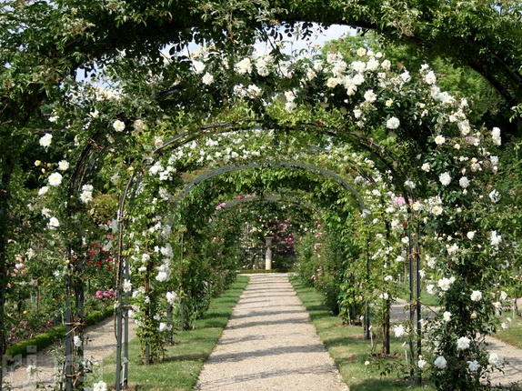
Компонуя сорта, Жюль Граверо посадил розы из сада Мальмезон Жозефины Богарне на специально устроенную для них аллею, назвав ее «Розы Мальмезона». Другой участок — «Розы для Мадам» – располагался у входа в розарий и был посвящен жене. Цветы из этой части сада демонстрировали гостям, срезали для букетов.
Розарий Лей-ле-розТретий участок — «Ботанические розы» — включал в себя дикорастущие виды роз из разных уголков Земли.

Slide 12
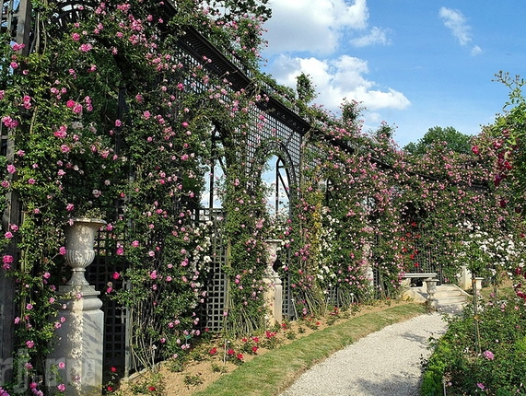
После смерти своего создателя в 1914 году, великолепный сад был заброшен и предан забвению. Но столь прекрасный розарий не мог исчезнуть с лица земли! В 1937 году он перешел в собственность властей округа и постепенно вернул себе былую славу.
В 1910 году Жюль Граверо исполнил свою мечту: в его розарии были собраны все известные формы рода
«Роза» — 8 тысяч сортов и видов.

Slide 13
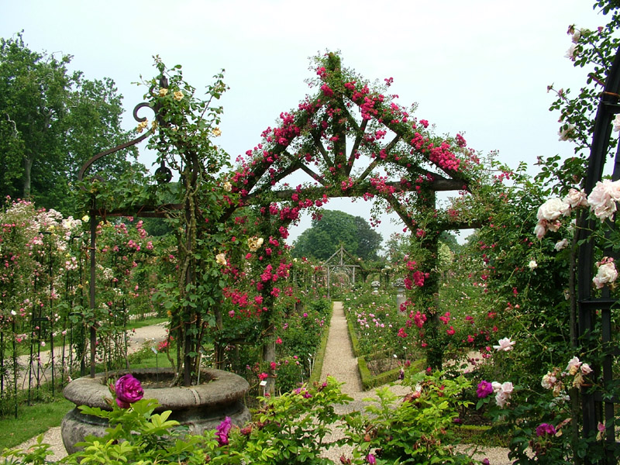
Сейчас в общей коллекции розария Val di Marne почти 3200 сортов и более 13000 кустов роз, которые собраны в 13 тематических коллекций.
Розы сада представляют собой живую историю эволюции розы с древнейших времен и до нашего времени.

Slide 14
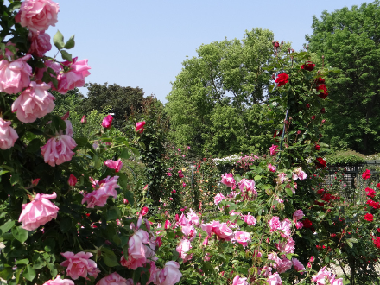
Если вы попадете
в Лей-де-Роз в июне, когда все розы цветут,
то вы станете свидетелем одного из самых потрясающих и великолепных зрелищ
на земле.

Slide 15
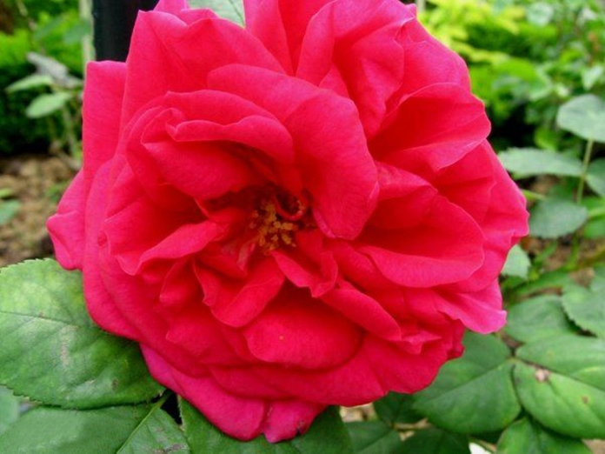
Побудьте однажды
в этом саду,
восхититесь и,
возвратившись домой,
отыщите
в своем сердце розу,
память о которой навсегда сохранится в нем.
Эта роза – из волшебного розария Лей-ле-Роз,
самого старого и
самого лучшего
розария мира.

Slide 16
Источник
http://www.accbud.ua/landscape/parks_travels/frantsija--val-de-marn--lej-le-roz--rozarij-i-muzej
http://rose.violet-lady.ru/starejshij-v-evrope-rozarij-v-lej-le-roz/
http://www.kajuta.net/node/2825

